Slide 1

Prática e Gestão de Projetos
Gestão de Custos
1. Exercícios

Slide 2

Exercícios
1. Qual dos itens a seguir descreve melhor a estimativa por analogia?
A) Análise de regressão.
B) Estimativa bottom-up.
C) Menor precisão.
D)Maior precisão.

Slide 3
Exercícios
2. Você é o gerente do Projeto GHG. Chegou o momento de criar a estimativa de custo do projeto. Que entrada desse processo o ajudará mais?
A) Modelagem paramétrica.
B) WBS.
C) Escopo do projeto.
D)Documento de requisitos.

Slide 4
Exercícios
3. Você é o gerente do projeto de uma nova implementação tecnológica. A gerência solicitou que suas estimativas sejam tão exatas quando possível. Qual dos métodos abaixo fornecerá a estimativa mais exata?
A) Estimativa top-down.
B) Orçamento top-down.
C) Estimativa bottom-up.
D)Estimativa paramétrica
.

Slide 5
Exercícios
4. Você é o gerente do Projeto JKL. Decidiu usar a modelagem paramétrica em sua estimativa de custo do projeto. Qual dos itens a seguir é um exemplo de estimativa paramétrica?
A) 750 dólares por tonelada.
B) Informações de histórico de um projeto semelhante.
C) Estimativa com abordagem bottom-up baseada na WBS.
D)Estimativa baseada em orçamento top-down.

Slide 6
Exercícios
5. Sua empresa foi contratada para instalar o piso de 1.000 quartos de hotel. Todos os quartos serão idênticos em sua natureza e demandarão a mesma quantidade de materiais. Você calculou o tempo de instalação do piso de cada quarto como sendo de seis horas. O custo da mão-de-obra para cada quarto foi calculado como sendo de 700 dólares. O patrocinador do projeto discorda de sua estimativa de mão-de-obra. Por quê?
A) Você ainda não concluiu um quarto de hotel, portanto, não sabe quanto tempo o trabalho demorará realmente.
B) Você não incorporou todo o esforço aplicado ao trabalho.
C) Você não considerou a lei de diminuição do retorno.
D)Você não considerou curva de aprendizado.

Slide 7
Exercícios
6. Você é o gerente de um projeto de construção de 17 cabines. Todas as cabines serão de natureza idêntica. O contrato do projeto foi definido com um custo fixo, com o incentivo de que quanto mais rápido o trabalho for concluído, mais lucrativo ele será. A gerência solicitou que você estude o método de trabalho para determinar um método de execução de projeto mais rápido, mais barato e melhor. Isso é um exemplo de qual dos itens a seguir?
A) Restrição de tempo.
B) Restrição de cronograma.
C) Engenharia de valor.
D)Curva de aprendizado.

Slide 8
Exercícios
7. Você é o gerente de um projeto de implementação técnica. O cliente solicitou que leve em consideração os custos posteriores ao projeto, com a manutenção e reparo. Isso é um exemplo de qual das opções abaixo?
A) Custos de ciclo de vida.
B) Aumento de escopo.
C) Desmembramento de projeto.
D)Operações.

Slide 9
Exercícios
8. Qual dos itens abaixo fornece menor precisão na estimativa?
A) Ordem de grandeza aproximada.
B) Estimativa orçamentária.
C) Estimativa definitiva.
D)Estimativa da WBS.

Slide 10
Exercícios
9. Qual dos itens a seguir é verdadeiro?
A) O plano de gerenciamento de custo controla como o gerenciamento de alterações afeta o BAC.
B) O plano de gerenciamento de custo controla como as variações no custo serão gerenciadas.
C) O plano de gerenciamento de custo controla como o gerente do projeto pode atualizar as estimativas de custo.
D)O plano de gerenciamento de custo controla como o BAC pode ser ajustado.

Slide 11
Exercícios
1. Qual dos itens a seguir descreve melhor a estimativa por analogia?
A) Análise de regressão.
B) Estimativa bottom-up.
C) Menor precisão.
D)Maior precisão.

Slide 12
Exercícios
2. Você é o gerente do Projeto GHG. Chegou o momento de criar a estimativa de custo do projeto. Que entrada desse processo o ajudará mais?
A) Modelagem paramétrica.
B) WBS.
C) Escopo do projeto.
D)Documento de requisitos.

Slide 13
Exercícios
3. Você é o gerente do projeto de uma nova implementação tecnológica. A gerência solicitou que suas estimativas sejam tão exatas quando possível. Qual dos métodos abaixo fornecerá a estimativa mais exata?
A) Estimativa top-down.
B) Orçamento top-down.
C) Estimativa bottom-up.
D)Estimativa paramétrica
.

Slide 14
Exercícios
4. Você é o gerente do Projeto JKL. Decidiu usar a modelagem paramétrica em sua estimativa de custo do projeto. Qual dos itens a seguir é um exemplo de estimativa paramétrica?
A) 750 dólares por tonelada.
B) Informações de histórico de um projeto semelhante.
C) Estimativa com abordagem bottom-up baseada na WBS.
D)Estimativa baseada em orçamento top-down.

Slide 15
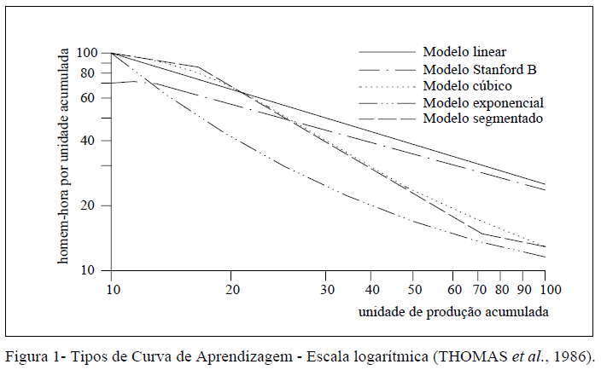
Exercícios
5. Sua empresa foi contratada para instalar o piso de 1.000 quartos de hotel. Todos os quartos serão idênticos em sua natureza e demandarão a mesma quantidade de materiais. Você calculou o tempo de instalação do piso de cada quarto como sendo de seis horas. O custo da mão-de-obra para cada quarto foi calculado como sendo de 700 dólares. O patrocinador do projeto discorda de sua estimativa de mão-de-obra. Por quê?
A) Você ainda não concluiu um quarto de hotel, portanto, não sabe quanto tempo o trabalho demorará realmente.
B) Você não incorporou todo o esforço aplicado ao trabalho.
C) Você não considerou a lei de diminuição do retorno.
D)Você não considerou curva de aprendizado.

Slide 16
Exercícios
6. Você é o gerente de um projeto de construção de 17 cabines. Todas as cabines serão de natureza idêntica. O contrato do projeto foi definido com um custo fixo, com o incentivo de que quanto mais rápido o trabalho for concluído, mais lucrativo ele será. A gerência solicitou que você estude o método de trabalho para determinar um método de execução de projeto mais rápido, mais barato e melhor. Isso é um exemplo de qual dos itens a seguir?
A) Restrição de tempo.
B) Restrição de cronograma.
C) Engenharia de valor.
D)Curva de aprendizado.

Slide 17
Exercícios
7. Você é o gerente de um projeto de implementação técnica. O cliente solicitou que leve em consideração os custos posteriores ao projeto, com a manutenção e reparo. Isso é um exemplo de qual das opções abaixo?
A) Custos de ciclo de vida.
B) Aumento de escopo.
C) Desmembramento de projeto.
D)Operações.

Slide 18
Exercícios
8. Qual dos itens abaixo fornece menor precisão na estimativa?
A) Ordem de grandeza aproximada.
B) Estimativa orçamentária.
C) Estimativa definitiva.
D)Estimativa da WBS.

Slide 19
Exercícios
9. Qual dos itens a seguir é verdadeiro?
A) O plano de gerenciamento de custo controla como o gerenciamento de alterações afeta o BAC.
B) O plano de gerenciamento de custo controla como as variações no custo serão gerenciadas.
C) O plano de gerenciamento de custo controla como o gerente do projeto pode atualizar as estimativas de custo.
D)O plano de gerenciamento de custo controla como o BAC pode ser ajustado.

